Slide 1
数学建模与数学实验复习

Slide 2
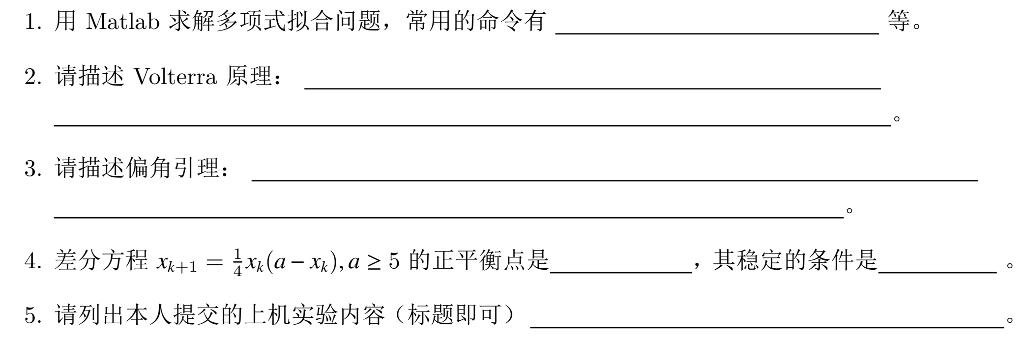

Slide 3
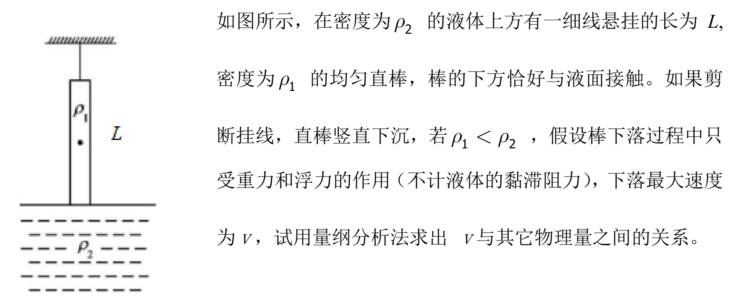
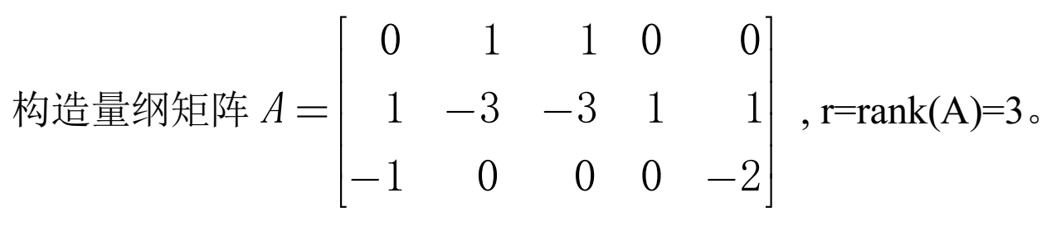

Slide 4
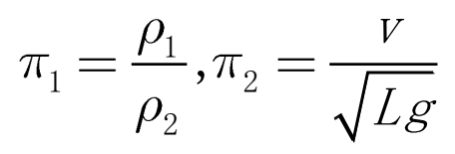

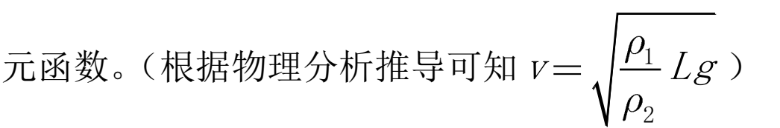
构造无量纲量:

Slide 5
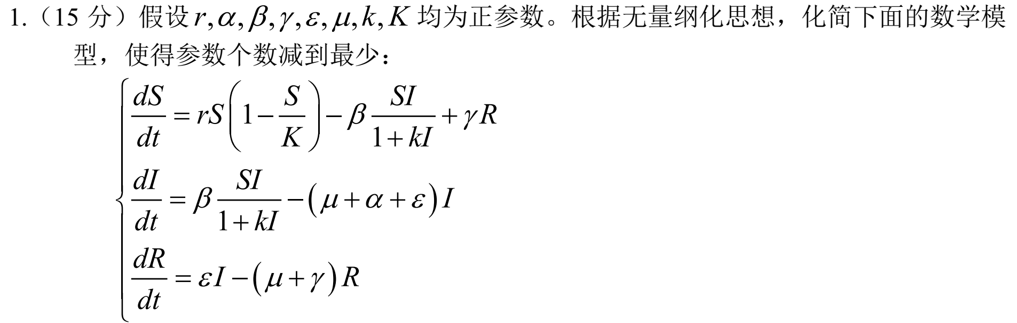
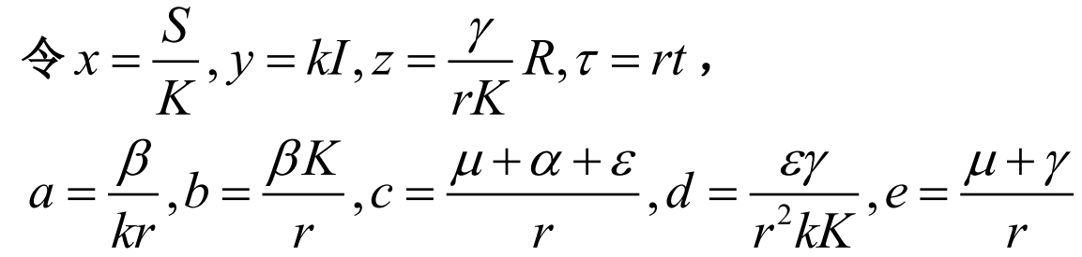
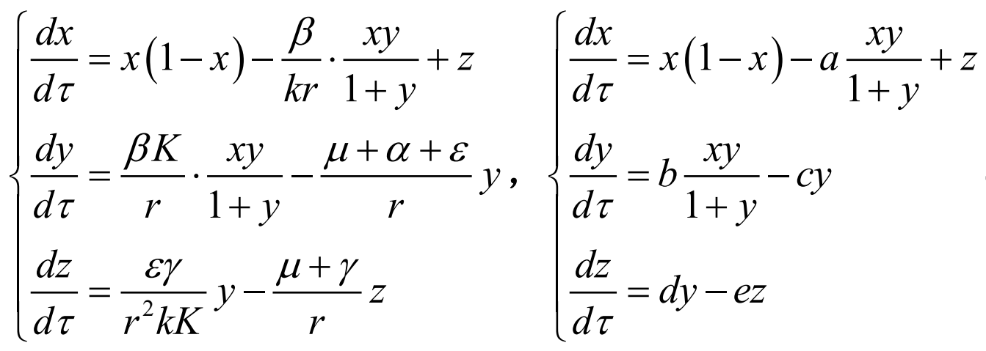

Slide 6
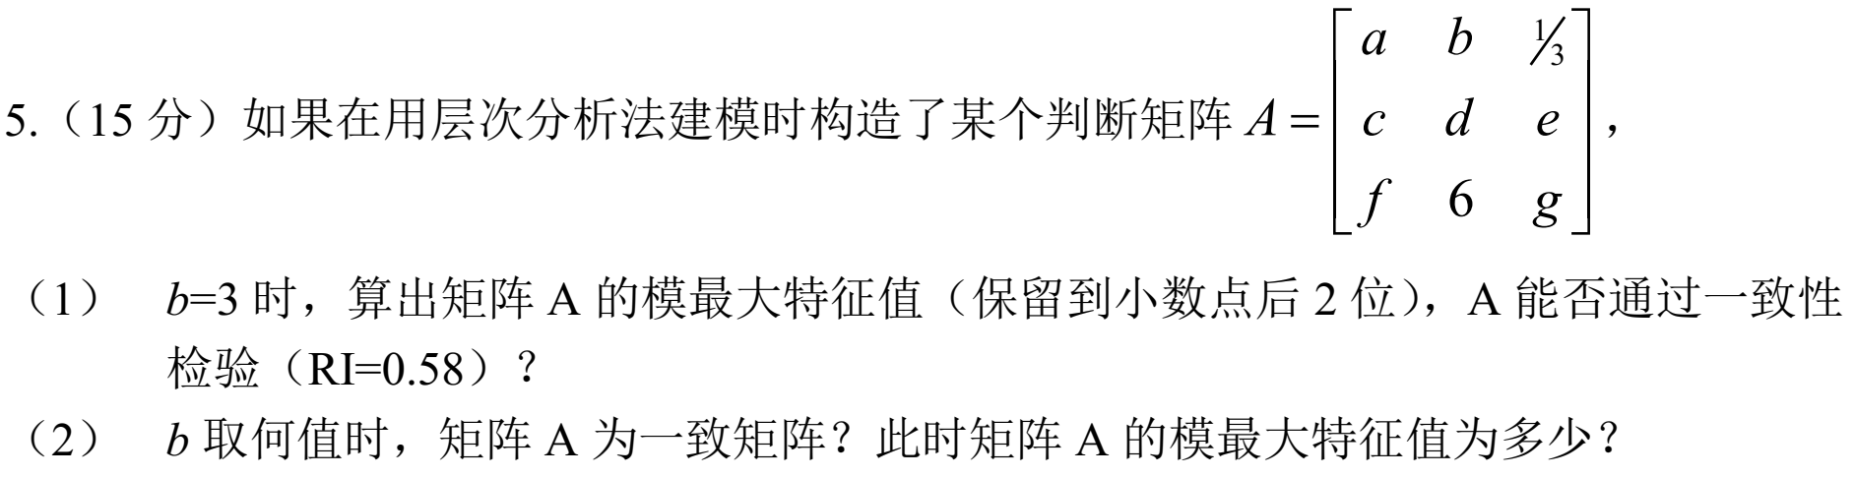
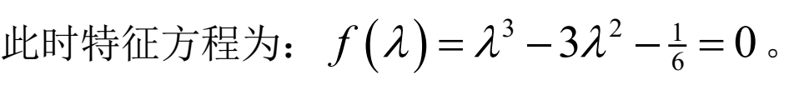
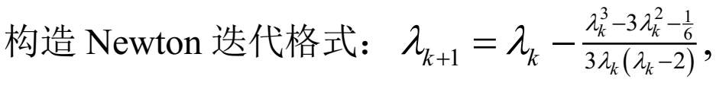
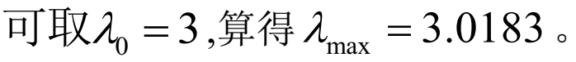
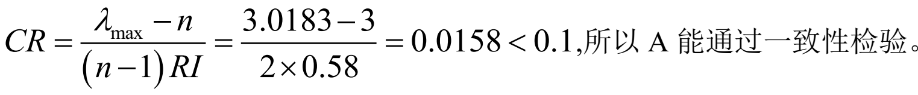
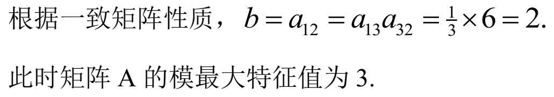

Slide 7
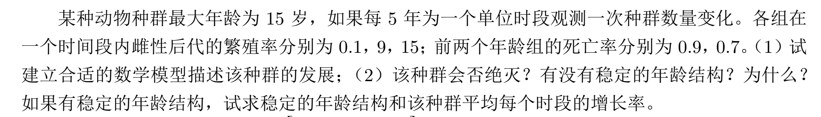
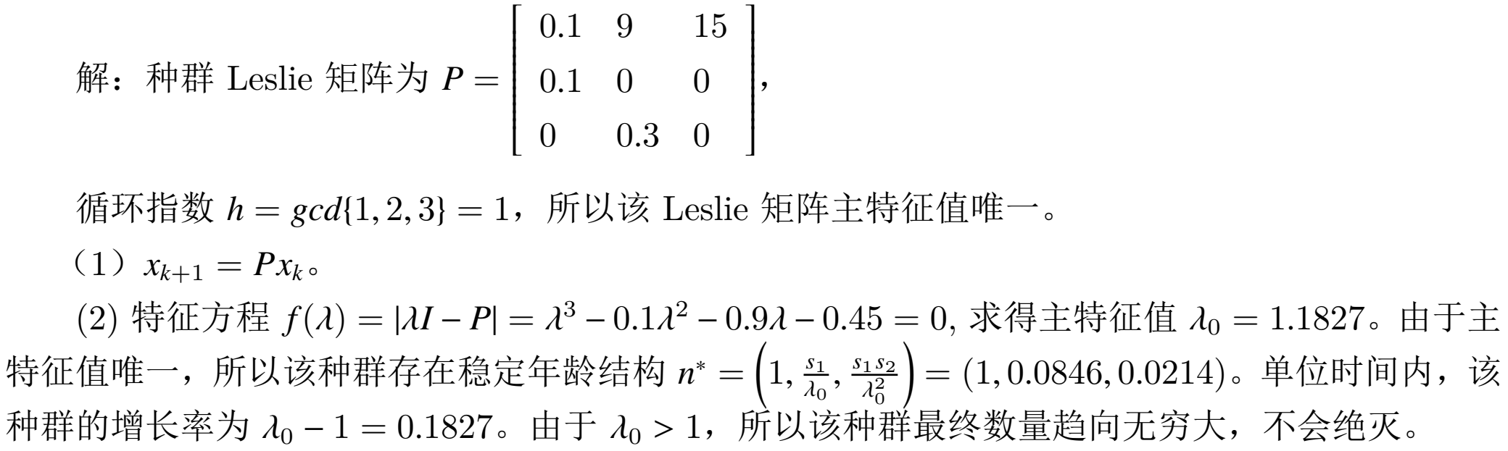

Slide 8
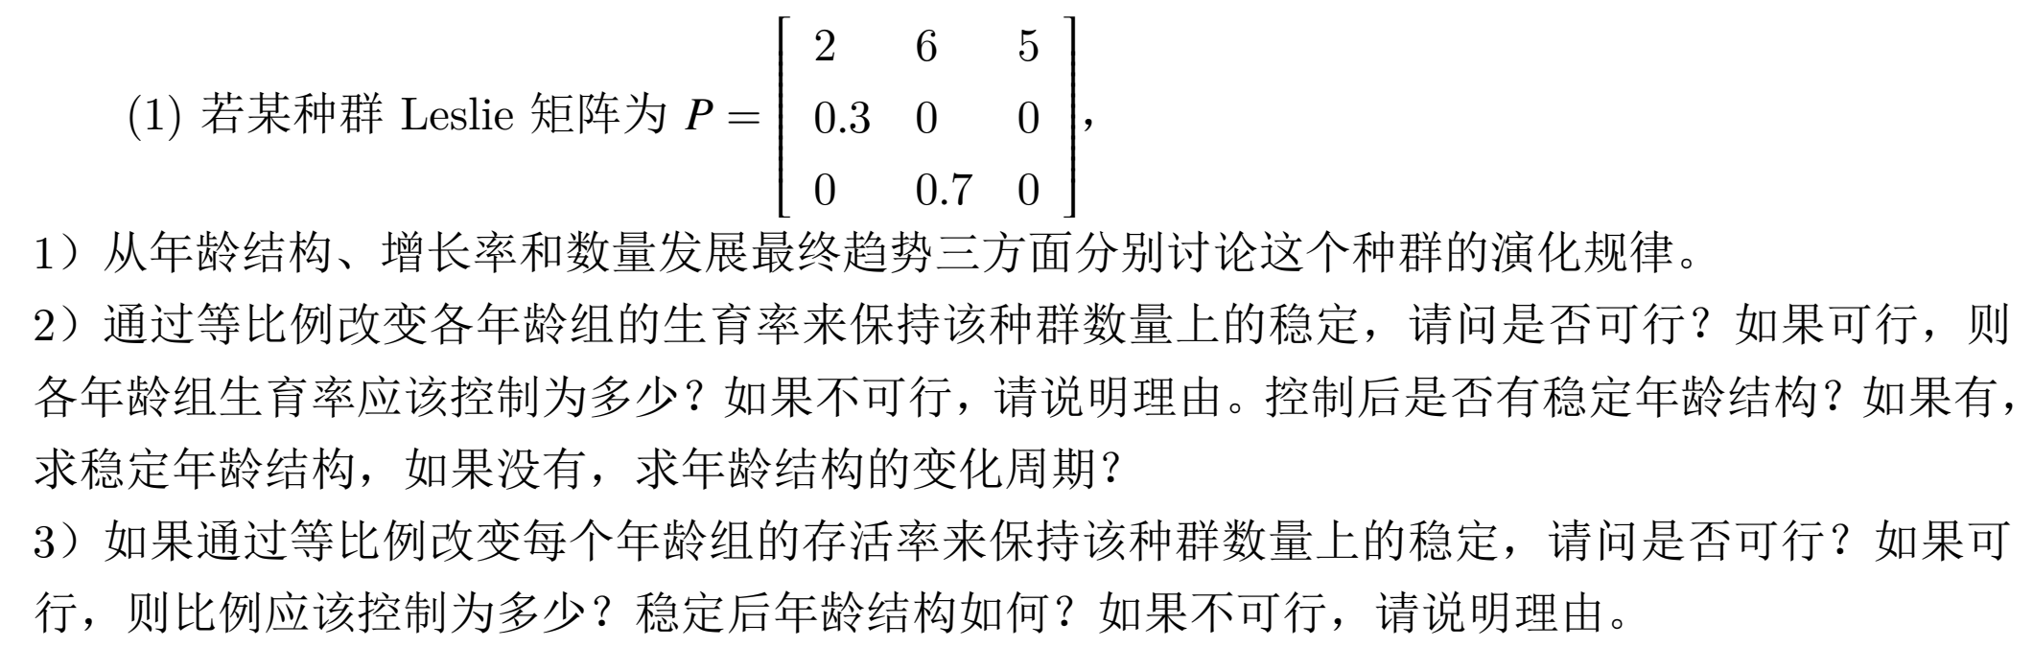

Slide 9
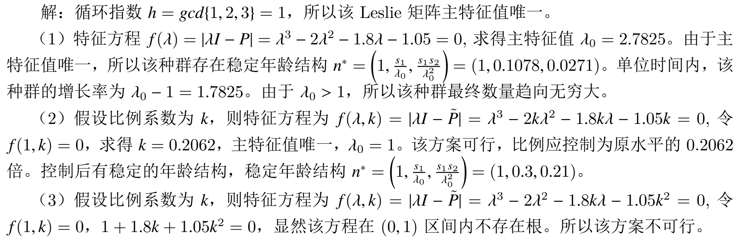

Slide 10
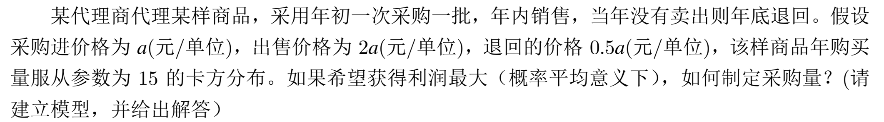
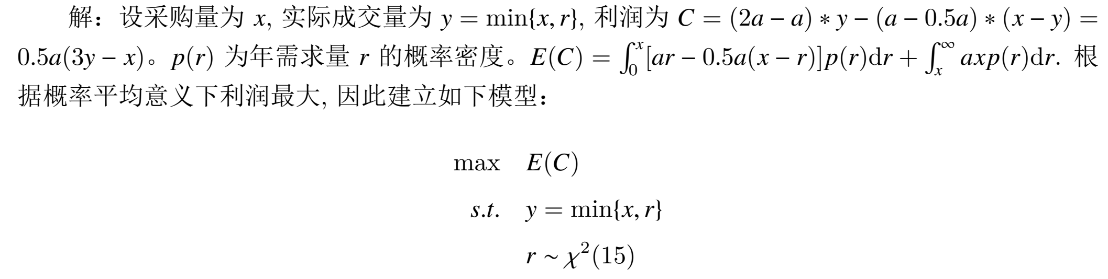

Slide 11
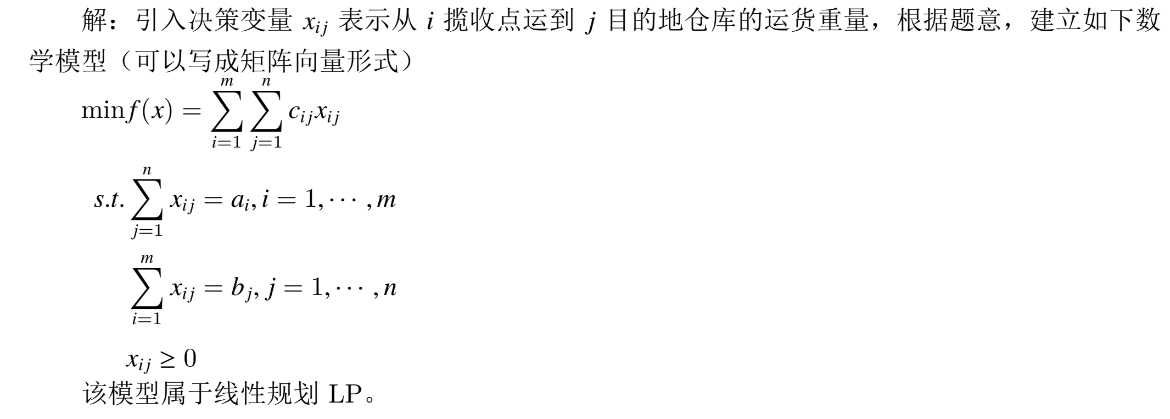

Slide 12
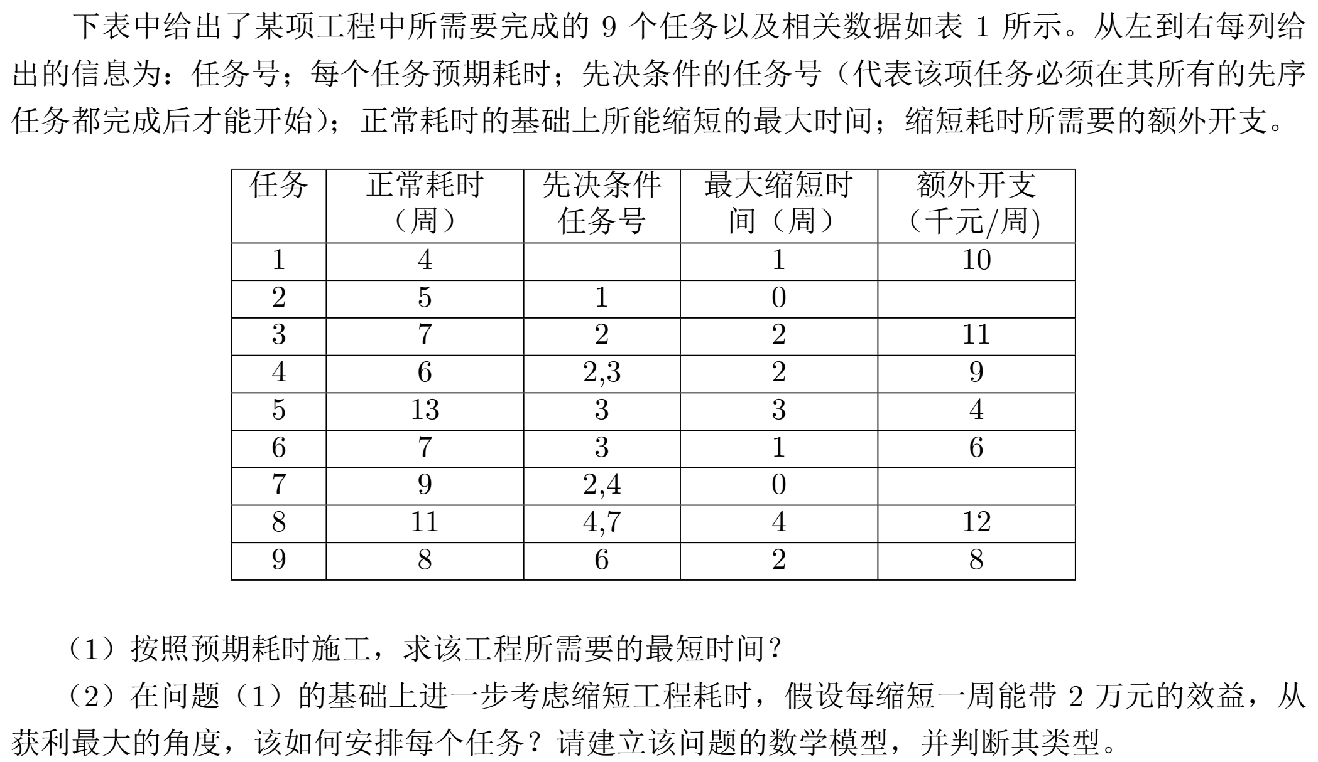

Slide 13
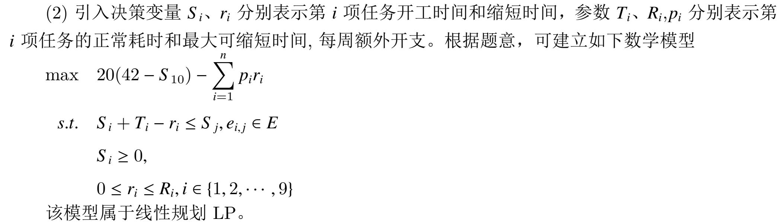

Slide 14

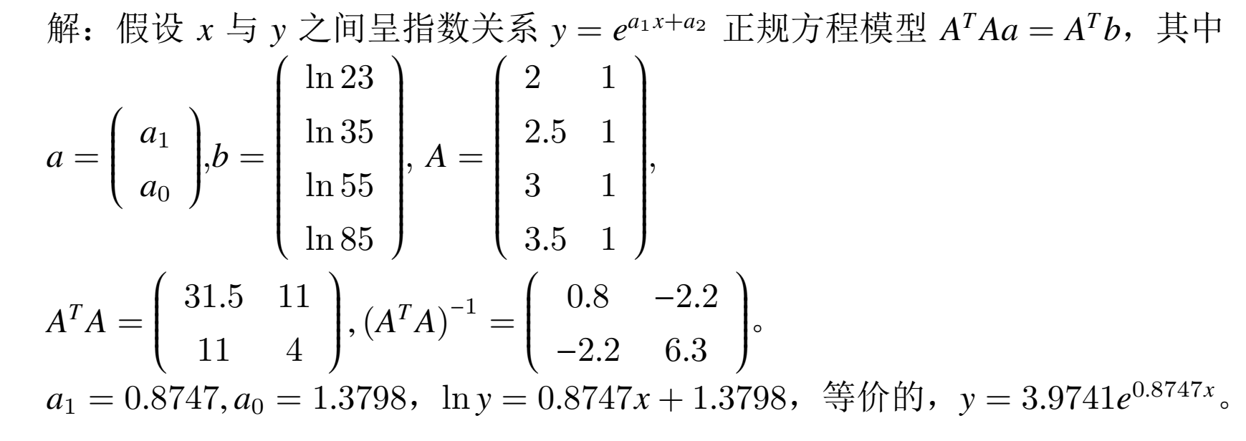

Slide 15
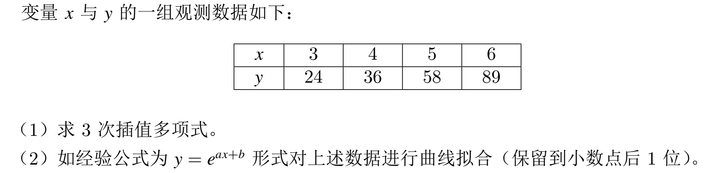
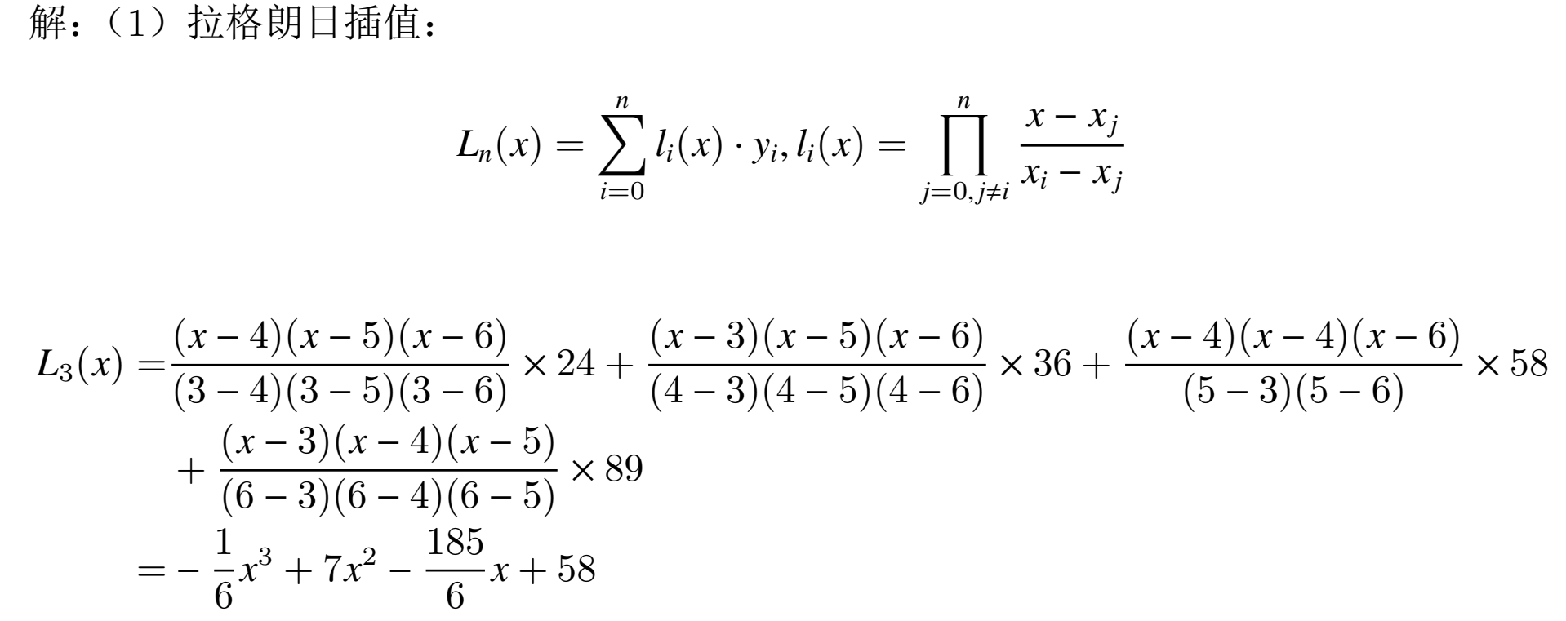

Slide 16
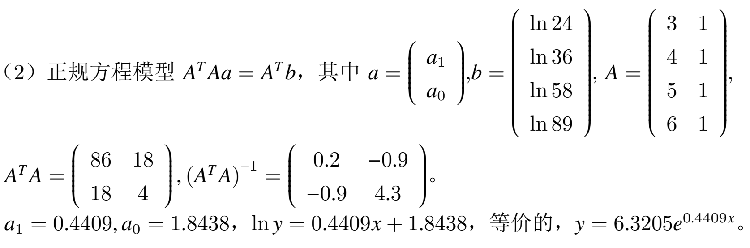

Slide 17
拉格朗日插值多项式公式也可以通过构造插值基函数方法直接得到:
其中l_{i}(x) 为n次多项式
称为拉格朗日插值基函数。

Slide 18
特别地:
一次(线性)插值多项式:
二次(抛物线)插值多项式:

Slide 19
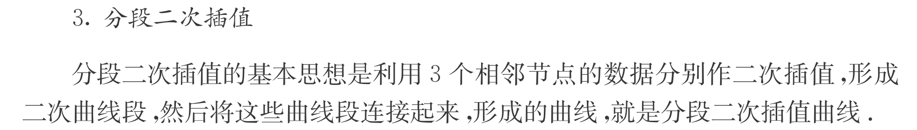

Slide 20
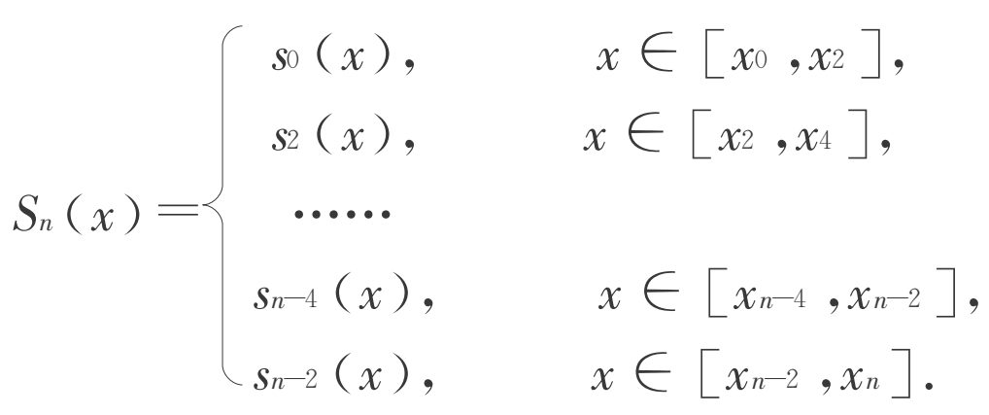

Slide 21
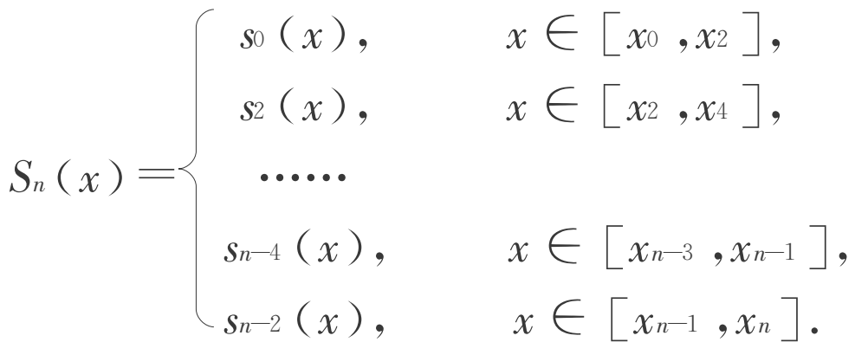

Slide 22
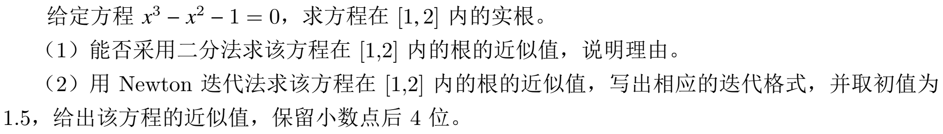
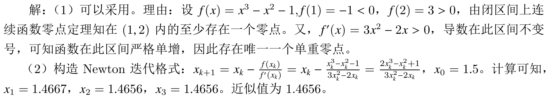

Slide 23
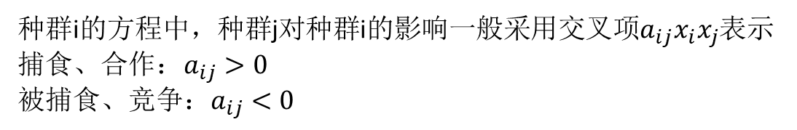
多种群相互作用模型
不考虑相互影响时，如果食物来自自然界，非模型中的其它种群
1.作为食饵种群，如果食物充足，则采用自然增长率为正的Malthus模型
2.作为食饵种群，如果食物不充足，则（加密度制约项）采用Logistic模型
3.作为捕食者种群，加密度制约项（负的平方项）
种群导数中原则上有正项，也有负项。
正项：出生、捕食、合作….
负项：死亡、被捕时、竞争…..
种群i的方程中，种群j对种群i的影响一般采用交叉项$a_{ij}x_{i}x_{j}$表示
捕食、合作：$a_{ij}>0$
被捕食、竞争：$a_{ij}<0$

Slide 24
正则马氏链、抢渡长江、SRP 、 SMTP 、传染病模型、Volterra模型
。。。。。。

